Slide 1
2013년 모바일 스터디 회고

Slide 2
모바일 스터디 구성원
구매 심민규 (강사1)
EHR 이정훈 (강사2)
박유리 (누나1)
김영 (오빠)
이소윤 (학생1/누나2)
에너지 안재권 (채용시스템 서버모니터링 및 데몬봇, 커피내기의 일인자)
정준 (종로에 있던 스터디 초기 열심참여 But, 분당으로 간 후는 회의올때만 참여)
유재섭 (취합봇/학생3)
E&S 박혜수 (학생2)
화학 이돈휘 (후반에 조인, 조인 후 전달교육 발표도 하고 열씸참여)
객원 서현지 (넥스코어 모바일 초청 강연)
현준석 (함께 하고 싶었지만 지리적 위치와 업무로 함께 하지는 못했던 구성원)
전종수 : 멘토, 초청세미나 1회
Notes:
스터디 구성원 :
구매
심민규 (강사1)
EHR
이정훈 (강사2)
박유리 (누나1)
김영 (오빠)
이소윤(학생1/누나2)
에너지
안재권 (채용시스템 서버모니터링 및 데몬봇, 커피내기의 일인자)
정준 (종로에 있던 스터디 초기 열심참여 But, 분당으로 간 후는 회의올때만 참여)
E&S
박혜수 (학생2)
화학
이돈휘 (후반에 조인, 조인 후 전달교육 발표도 하고 열씸참여)
객원
서현지 : 넥스코어 모바일 초청 강연
현준석 : 함께 하고 싶었지만 지리적 위치와 업무로 함께 하지는 못했던 객원 구성원
전종수 : 멘토, 초청세미나 1회

Slide 3
순서
어떻게 했는지
무엇을 했는지 (잘했는지)
앞으로 무엇을 어떻게 할건지

Slide 4
어떻게 하면 함께 꾸준히 공부할 수 있을까
꾸준히 모임을 갖자
자발적으로 하자

Slide 5
무엇을 공부할까
업무관련
기술트랜드
모바일
기반지식

Slide 6
종로 대리 /사원 정기적인 만남의 장
Beginner’s Study
Frontline Seminar
오픈소스
라이센스
보안/암호
HTML
DOM
안드로이드
PhoneGap
신기술
트랜드
프로그래밍언어
DB
WEB
모바일
Java중급
Trouble
Shooting
Google Code Project / WIKI
매주 수요일 11시~12시, 참석할 수 있는 사람만

Slide 7
2013년 3월 13일부터 현재까지
36 주간 31회
16회 Beginner’s 스터디
15회 Frontline 세미나
118개 Wiki 문서

Slide 8
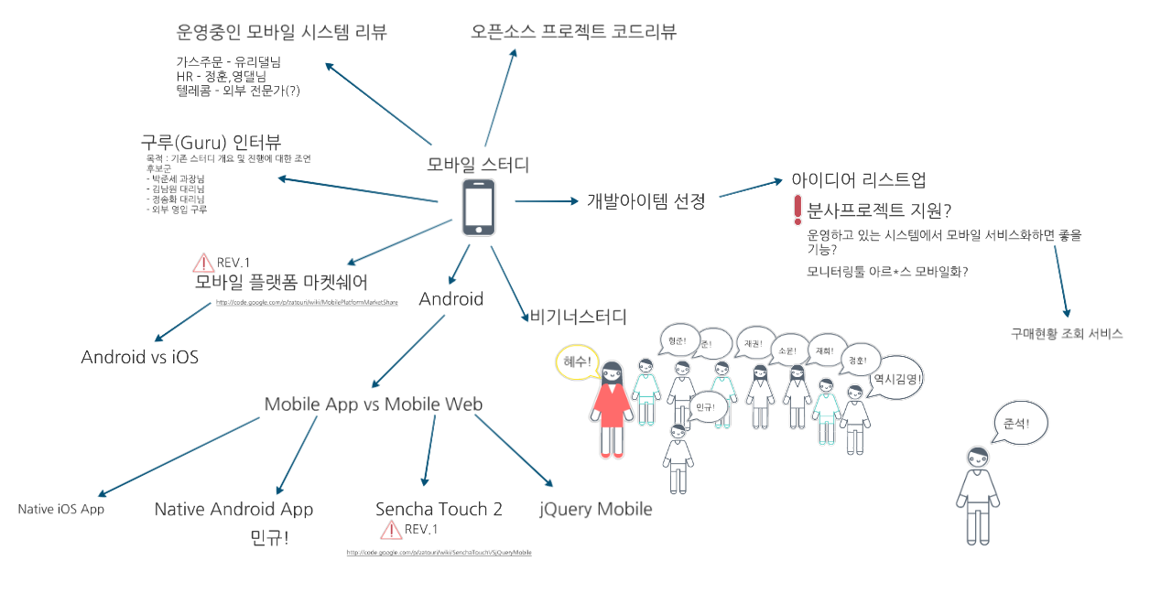
초기계획
Notes:
연초 계획 및 실천사항
스터디 구성원 :
구매
심민규 (강사1)
EHR
이정훈 (강사2)
박유리 (누나1)
김영 (오빠)
이소윤(학생1/누나2)
에너지
안재권 (채용시스템 서버모니터링 및 데몬봇, 커피내기의 일인자)
정준 (종로에 있던 스터디 초기 열심참여 But, 분당으로 간 후는 회의올때만 참여)
E&S
박혜수 (학생2)
화학
이돈휘 (후반에 조인, 조인 후 전달교육 발표도 하고 열씸참여)
객원
서현지 : 넥스코어 모바일 초청 강연
현준석 : 함께 하고 싶었지만 지리적 위치와 업무로 함께 하지는 못했던 객원 구성원
전종수 : 멘토, 초청세미나 1회

Slide 9
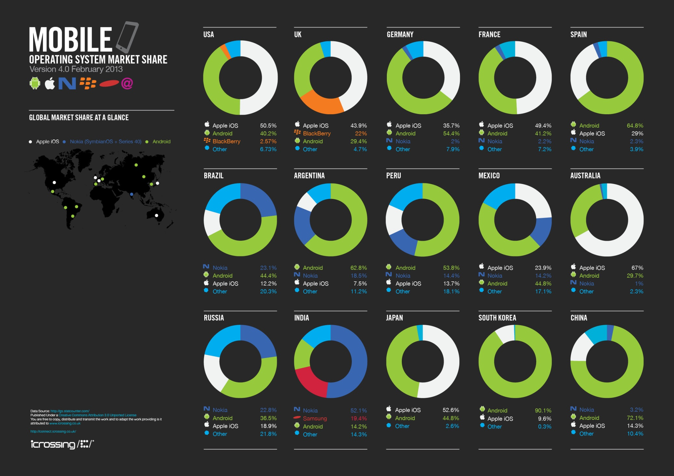
모바일 OS 마켓쉐어
Notes:
안드로이드가 마켓쉐어는 넓지만, 이익은 애플이 더 많이 내고 있음. 특히 유료앱 결제는 iOS가 안드로이드의 10배 이상.

Slide 10
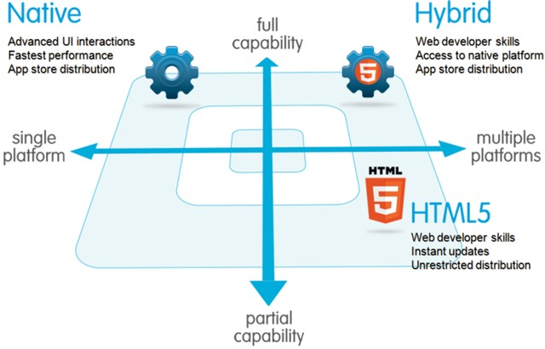
모바일 기술비교 (Native vs. Web App)

Slide 11
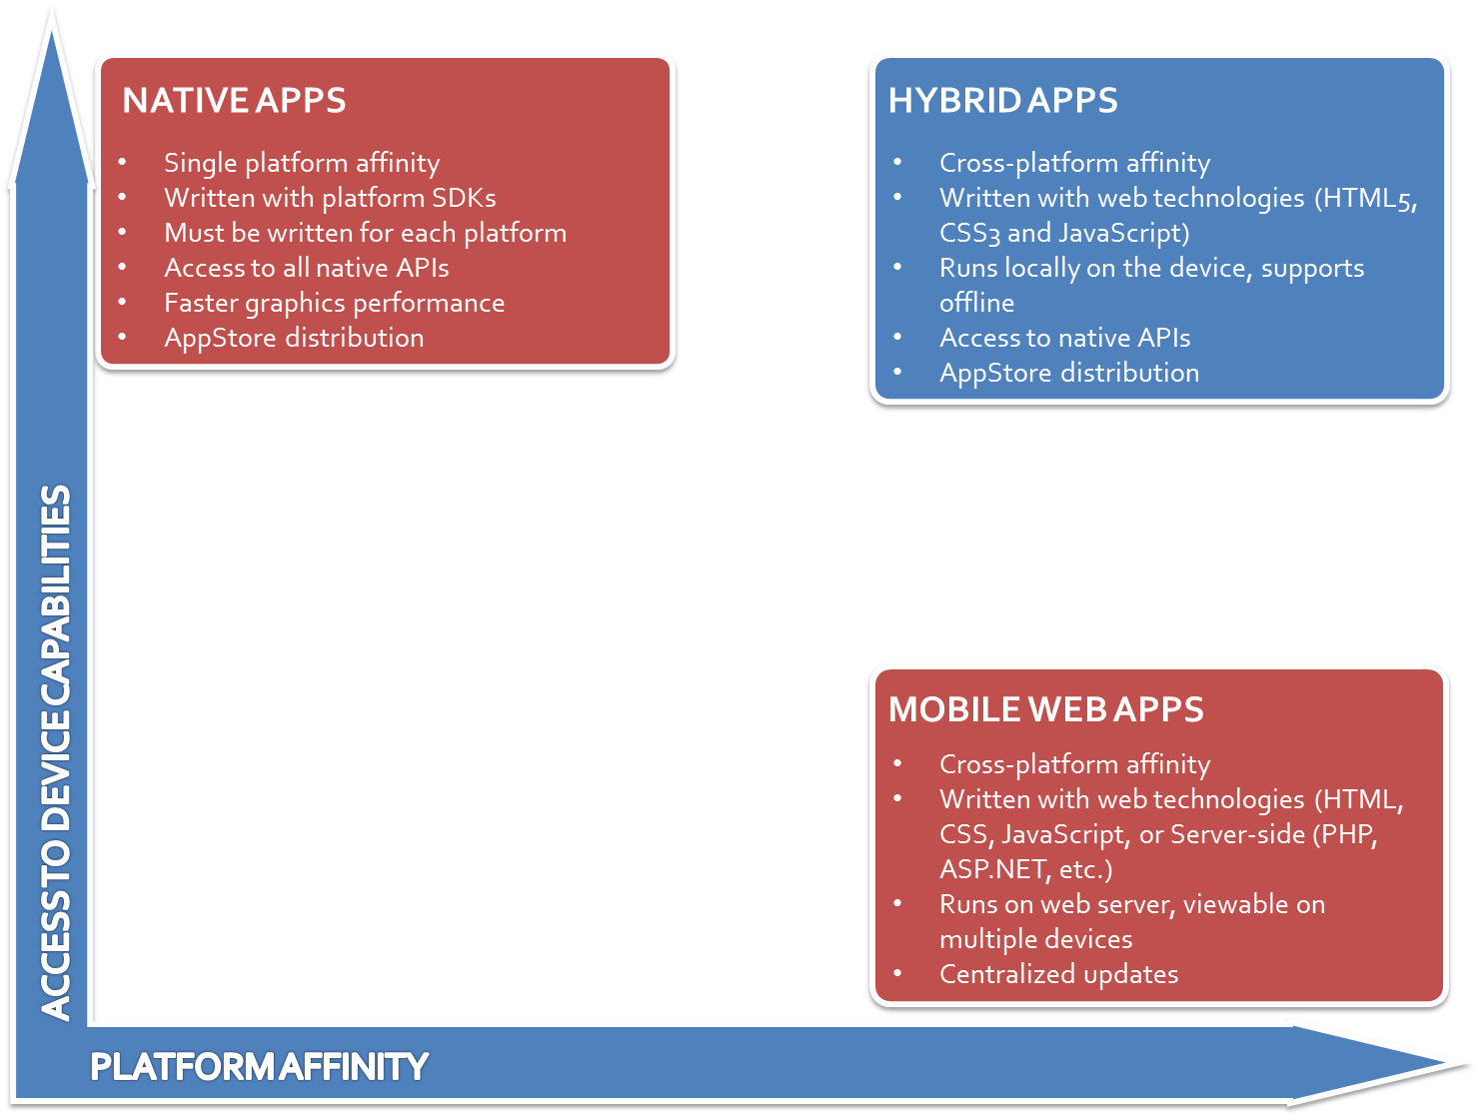
모바일 기술비교 (Native vs. Web App)

Slide 12
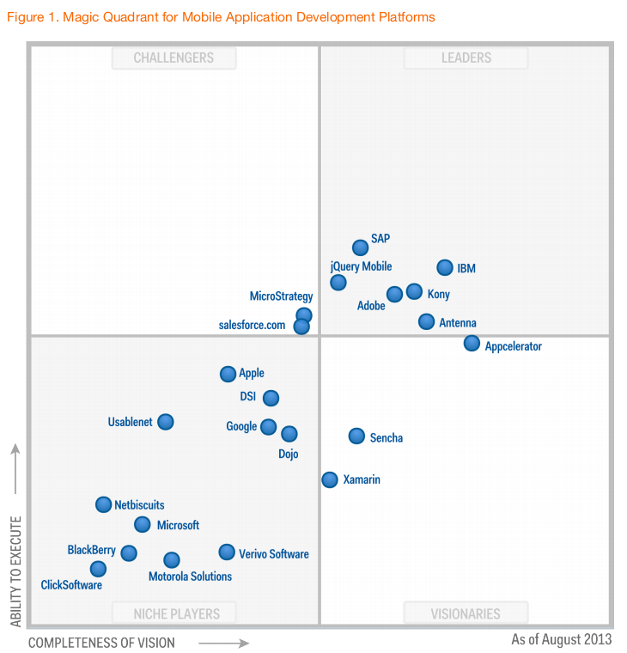
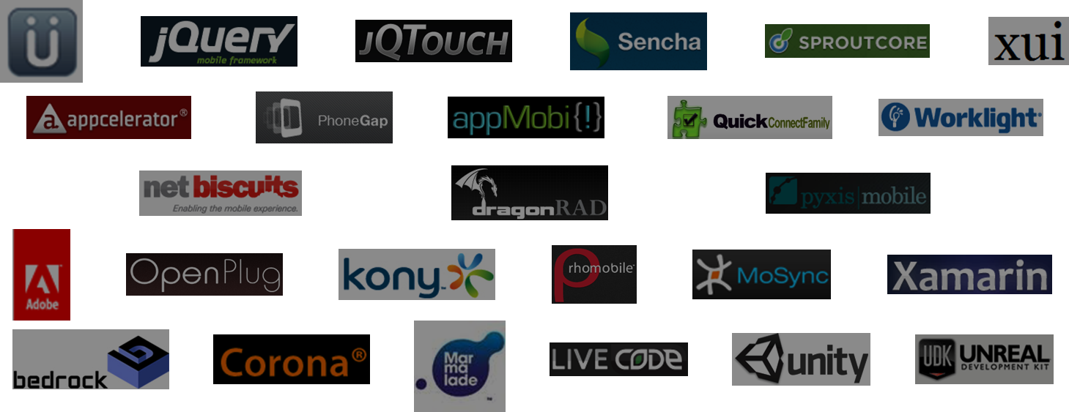
모바일 벤더
Gartner 2013 Magic Quadrant for Mobile Application Development Platform

Slide 13
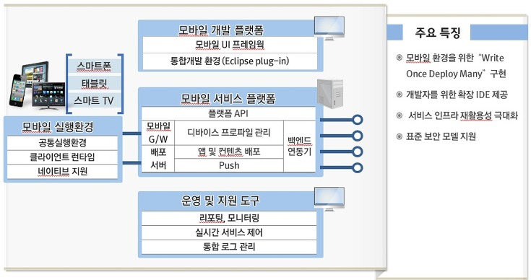
모바일 사내플랫폼 Nexcore Mobile

Slide 14
우리의 현업은 대부분
출근해 자리에 앉아서 일을 한다.
그런데 모바일?
새로운 업무형태를 찾자
새로운 현업을 찾자
Notes:
우리의 현업은
대부분 출근해 자리에 앉아서 일을 한다.
모바일?
모바일을 활용할 수 있는 업무 시나리오 필요

Slide 15










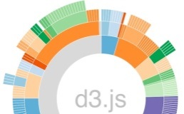




신기술트렌드

Slide 16

Trouble Shooting
구글크롬 개발자도구
Fiddler사용법
MSSQL 쿼리 튜닝
SQL Server Profiler
인코딩(euc-kr, MS949, UTF8)
자바스크립트 디버깅

Slide 17
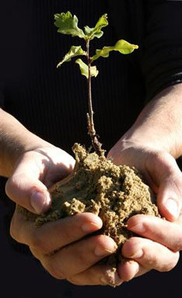
Last but not the least

Slide 18
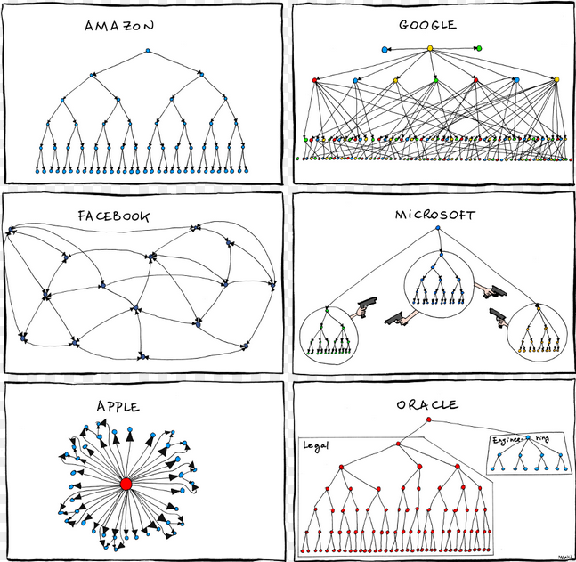

Slide 19
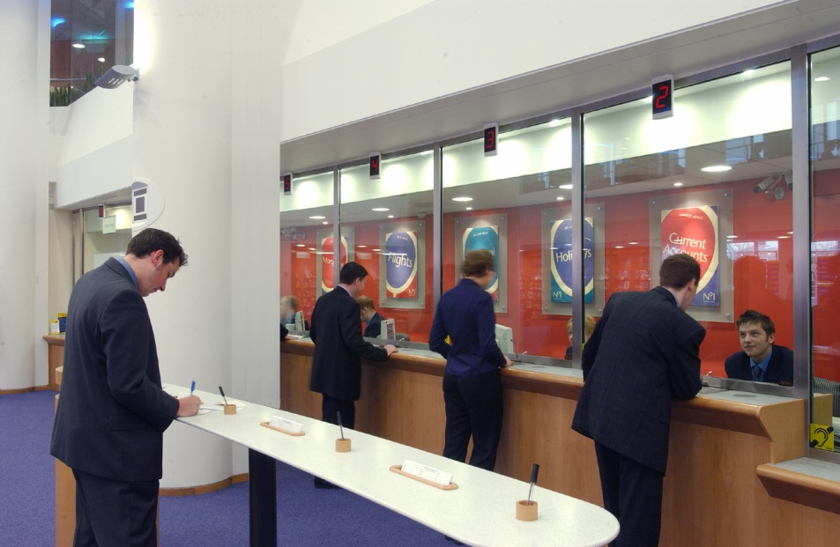
우리의 현실

Slide 20
2014년의 모바일 스터디
참여
확산
협업
종로 대리 /사원 정기적인 만남의 장
Beginner’s Study
Frontline Seminar
오픈소스
라이센스
보안/암호
HTML
DOM
안드로이드
PhoneGap
신기술
트랜드
프로그래밍언어
DB
WEB
모바일
Java중급
Trouble
Shooting
Google Code Project / WIKI
매주 수요일 11시~12시, 참석할 수 있는 사람만
Notes:
올해 잘 안됐던 점들 보완
참여 : 스터디의 우선순위를 높이자
중요성 고, 긴급성 저 인 스터디보다
중요성 저, 긴급성 고 인 업무를 우선하게됨
확산 : 눈덩이를 뭉치듯이 개인의 학습물을 우리의 것으로
No fear

Slide 21
우리는 더 친해졌고 더 서로를 알게 되었습니다.
<END/>

